Slide 1

EJECUCIÓN ACUMULADA DE GASTOS PRESUPUESTARIOS
AL MES DE SEPTIEMBRE DE 2019
PARTIDA 03:
PODER JUDICIAL
Valparaíso, octubre 2019

Slide 2
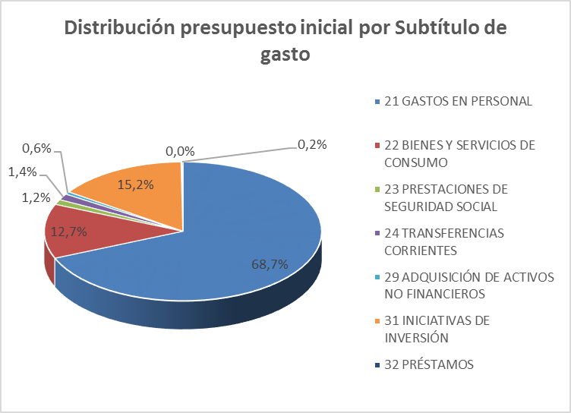
EJECUCIÓN ACUMULADA DE GASTOS A SEPTIEMBRE DE 2019
PARTIDA 03 PODER JUDICIAL

Slide 3
EJECUCIÓN ACUMULADA DE GASTOS A SEPTIEMBRE DE 2019
PARTIDA 03 PODER JUDICIAL

Slide 4
COMPORTAMIENTO DE LA EJECUCIÓN ACUMULADA DE GASTOS A SEPTIEMBRE DE 2019
PARTIDA 03 PODER JUDICIAL

Slide 5
COMPORTAMIENTO DE LA EJECUCIÓN ACUMULADA DE GASTOS A SEPTIEMBRE DE 2019
PARTIDA 03 PODER JUDICIAL

Slide 6
EJECUCIÓN ACUMULADA DE GASTOS A SEPTIEMBRE DE 2019
PARTIDA 03 PODER JUDICIAL
en miles de pesos de 2019

Slide 7
EJECUCIÓN ACUMULADA DE GASTOS A SEPTIEMBRE DE 2019
PARTIDA RESUMEN POR CAPÍTULOS
en miles de pesos de 2019
Cap. | Progr. | Programa Presupuestario | Ley 2019 | Vigente | Variación | Ejecución Acumulada | % Ejecución Ley 2019 | % Ejecución Ppto. Vigente
01 | PODER JUDICIAL |  | 391.676.928 | 416.395.604 | 24.718.676 | 308.641.418 | 78,8% | 74,1%
 | 01 | PODER JUDICIAL | 371.588.885 | 395.073.808 | 23.484.923 | 293.639.732 | 79,0% | 74,3%
 | 02 | UNIDAD DE APOYO A TRIBUNALES | 20.088.043 | 21.321.796 | 1.233.753 | 15.001.686 | 74,7% | 70,4%
03 | CORPORACIÓN ADMINISTRATIVA DEL PODER JUDICIAL |  | 197.238.255 | 202.688.086 | 5.449.831 | 110.605.546 | 56,1% | 54,6%
04 | ACADEMIA JUDICIAL |  | 3.733.298 | 3.863.954 | 130.656 | 2.633.939 | 70,6% | 68,2%
Fuente: Elaboración propia en base a informes de ejecución presupuestaria mensual de DIPRES

Slide 8
EJECUCIÓN ACUMULADA DE GASTOS A SEPTIEMBRE DE 2019
PARTIDA 03. CAPÍTULO 01. PROGRAMA 01: PODER JUDICIAL
en miles de pesos de 2019
 |  |  |  | Presupuesto 2019 |  |  | Ejecución
Subt. | Item | Asig. | Subtítulo | Ley 2019 | Vigente | Variación | Ejecución Acumulada | 9% Ejecución Ley 2018 | % Ejecución Ppto. Vigente
 |  |  | GASTOS | 371.588.885 | 395.073.808 | 23.484.923 | 293.639.732 | 79,0% | 74,3%
21 |  |  | GASTOS EN PERSONAL | 371.588.885 | 395.073.808 | 23.484.923 | 293.639.732 | 79,0% | 74,3%

Slide 9
EJECUCIÓN ACUMULADA DE GASTOS A SEPTIEMBRE DE 2019
PARTIDA 03. CAPÍTULO 01. PROGRAMA 02: UNIDAD DE APOYO A TRIBUNALES
en miles de pesos de 2019
 |  |  |  | Presupuesto 2019 |  |  | Ejecución
Subt. | Item | Asig. | Subtítulo | Ley 2019 | Vigente | Variación | Ejecución Acumulada | 9% Ejecución Ley 2018 | % Ejecución Ppto. Vigente
 |  |  | GASTOS | 20.088.043 | 21.321.796 | 1.233.753 | 15.001.686 | 74,7% | 70,4%
21 |  |  | GASTOS EN PERSONAL | 20.088.043 | 21.321.796 | 1.233.753 | 15.001.686 | 74,7% | 70,4%

Slide 10
EJECUCIÓN ACUMULADA DE GASTOS A SEPTIEMBRE DE 2019
PARTIDA 03. CAPÍTULO 03. PROGRAMA 01: CORPORACIÓN ADMINISTRATIVA DEL PODER JUDICIAL
en miles de pesos de 2019
 |  |  |  | Presupuesto 2019 |  |  | Ejecución
Subt. | Item | Asig. | Subtítulo | Ley 2019 | Vigente | Variación | Ejecución Acumulada | % Ejecución Ley 2019 | % Ejecución Ppto. Vigente
 |  |  | GASTOS | 197.238.255 | 202.688.086 | 5.449.831 | 110.605.546 | 56,1% | 54,6%
21 |  |  | GASTOS EN PERSONAL | 14.288.399 | 15.166.549 | 878.150 | 11.571.862 | 81,0% | 76,3%
22 |  |  | BIENES Y SERVICIOS DE CONSUMO | 74.767.732 | 75.653.192 | 885.460 | 48.078.530 | 64,3% | 63,6%
23 |  |  | PRESTACIONES DE SEGURIDAD SOCIAL | 7.102.880 | 5.102.880 | -2.000.000 | 4.594.338 | 64,7% | 90,0%
 | 03 |  | Prestaciones Sociales del Empleador | 7.102.880 | 5.102.880 | -2.000.000 | 4.594.338 | 64,7% | 90,0%
24 |  |  | TRANSFERENCIAS CORRIENTES | 6.218.279 | 6.218.279 | 0 | 3.067.152 | 49,3% | 49,3%
 | 01 |  | Al Sector Privado | 146.187 | 146.187 | 0 | 113.866 | 77,9% | 77,9%
 |  | 002 | Becas Postgrado | 146.187 | 146.187 | 0 | 113.866 | 77,9% | 77,9%
 | 02 |  | Al Gobierno Central | 6.071.845 | 6.071.845 | 0 | 2.953.050 | 48,6% | 48,6%
 |  | 001 | Programa de Concesiones Ministerio de Justicia | 6.071.845 | 6.071.845 | 0 | 2.953.050 | 48,6% | 48,6%
 | 07 |  | A Organismos Internacionales | 247 | 247 | 0 | 236 | 95,5% | 95,5%
 |  | 001 | Organismo Internacional I.A.S.A.J. | 247 | 247 | 0 | 236 | 95,5% | 95,5%
29 |  |  | ADQUISICIÓN DE ACTIVOS NO FINANCIEROS | 3.552.466 | 6.502.650 | 2.950.184 | 3.143.287 | 88,5% | 48,3%
 | 03 |  | Vehículos | 0 | 14.000 | 14.000 | 0 | - | 0,0%
 | 04 |  | Mobiliario y Otros | 20.814 | 354.047 | 333.233 | 81.748 | 392,8% | 23,1%
 | 05 |  | Máquinas y Equipos | 796.925 | 1.240.265 | 443.340 | 143.999 | 18,1% | 11,6%
 | 06 |  | Equipos Informáticos | 1.330.108 | 1.330.108 | 0 | 117.764 | 8,9% | 8,9%
 | 07 |  | Programas Informáticos | 1.404.619 | 3.564.230 | 2.159.611 | 2.799.776 | 199,3% | 78,6%
31 |  |  | INICIATIVAS DE INVERSIÓN | 90.068.907 | 87.118.723 | -2.950.184 | 41.461.279 | 46,0% | 47,6%
 | 01 |  | Estudios Básicos | 0 | 130.955 | 130.955 | 0 | - | 0,0%
 | 02 |  | Proyectos | 90.068.907 | 86.987.768 | -3.081.139 | 41.461.279 | 46,0% | 47,7%
32 |  |  | PRÉSTAMOS | 248.607 | 248.607 | 0 | -7.341.066 | -2952,9% | -2952,9%
 | 06 |  | Por Anticipos a Contratistas | 0 | 0 | 0 | -7.372.939 | - | 0%
 | 07 |  | Por Anticipos por Cambio de Residencia | 248.607 | 248.607 | 0 | 31.873 | 12,8% | 12,8%
34 |  |  | SERVICIO DE LA DEUDA | 990.985 | 6.677.206 | 5.686.221 | 6.030.164 | 608,5% | 90,3%
 | 02 |  | Amortización Deuda Externa | 958.836 | 958.836 | 0 | 320.180 | 33,4% | 33,4%
 | 04 |  | Intereses Deuda Externa | 32.149 | 32.149 | 0 | 23.764 | 73,9% | 73,9%
 | 07 |  | Deuda Flotante | 0 | 5.686.221 | 5.686.221 | 5.686.220 | - | 100,0%

Slide 11
EJECUCIÓN ACUMULADA DE GASTOS A SEPTIEMBRE DE 2019
PARTIDA 03. CAPÍTULO 04. PROGRAMA 01: ACADEMIA JUDICIAL
en miles de pesos de 2019
 |  |  |  | Presupuesto 2019 |  |  | Ejecución
Subt. | Item | Asig. | Subtítulo | Ley 2019 | Vigente | Variación | Ejecución Acumulada | 9% Ejecución Ley 2018 | % Ejecución Ppto. Vigente
 |  |  | GASTOS | 3.733.298 | 3.863.954 | 130.656 | 2.633.939 | 70,6% | 68,2%
21 |  |  | GASTOS EN PERSONAL | 909.686 | 907.014 | -2.672 | 664.426 | 73,0% | 73,3%
22 |  |  | BIENES Y SERVICIOS DE CONSUMO | 444.972 | 444.972 | 0 | 339.406 | 76,3% | 76,3%
23 |  |  | PRESTACIONES DE SEGURIDAD SOCIAL | 0 | 109.827 | 109.827 | 109.725 | - | 99,9%
 | 01 |  | Prestaciones Previsionales | 0 | 109.827 | 109.827 | 109.725 | - | 99,9%
24 |  |  | TRANSFERENCIAS CORRIENTES | 2.368.225 | 2.261.070 | -107.155 | 1.382.899 | 58,4% | 61,2%
 | 01 |  | Al Sector Privado | 2.368.225 | 2.261.070 | -107.155 | 1.382.899 | 58,4% | 61,2%
 |  | 017 | Programa de Formación | 787.047 | 679.892 | -107.155 | 497.546 | 63,2% | 73,2%
 |  | 018 | Programa de Perfeccionamiento | 1.244.746 | 1.244.746 | 0 | 753.998 | 60,6% | 60,6%
 |  | 019 | Programa de Habilitación | 121.928 | 121.928 | 0 | 25.340 | 20,8% | 20,8%
 |  | 020 | Programa de Perfeccionamiento Extraordinario | 214.504 | 214.504 | 0 | 106.015 | 49,4% | 49,4%
29 |  |  | ADQUISICIÓN DE ACTIVOS NO FINANCIEROS | 10.415 | 10.415 | 0 | 6.828 | 65,6% | 65,6%
 | 04 |  | Mobiliario y Otros | 2.462 | 2.462 | 0 | 2.429 | 98,7% | 98,7%
 | 06 |  | Equipos Informáticos | 7.953 | 7.953 | 0 | 4.399 | 55,3% | 55,3%
 | 99 |  | Otros Activos no Financieros | 0 | 0 | 0 | 0 | - | 0%
34 |  |  | SERVICIO DE LA DEUDA | 0 | 130.656 | 130.656 | 130.655 | - | 100,0%
 | 07 |  | Deuda Flotante | 0 | 130.656 | 130.656 | 130.655 | - | 100,0%

